Slide 1








Slide 2

Trong buổi học về hai đường thẳng song song, Việt có ý tưởng vẽ đường thi chạy trên sân thể dục của trường và cả lớp đều cảm thấy hứng thú với thử thách “cỡ lớn” này. Hãy cùng chinh phục thử thách này nhé!

Slide 3

Trước tiên, Việt cùng các bạn nhắc lại cách sử dụng ê ke và thước thẳng để vẽ hai đường thẳng song song với nhau.
Vẽ đường thẳng CD qua H và song song với đường thẳng AB.
A
H
B
H
A
B

Slide 4
Vẽ đường thẳng CD qua H và song song với đường thẳng AB.
Bước 1: Vẽ đường thẳng MN đi qua điểm H và vuông góc với đường thẳng AB
A
C
H
Bước 2: Vẽ đường thẳng CD đi qua điểm H và vuông góc với đường thẳng MN ta được đường thẳng CD song song với đường thẳng AB.
M
N
B
D

Slide 5
Vẽ đường thẳng CD qua H và song song với đường thẳng AB.
Bước 1: Vẽ đường thẳng MN đi qua điểm H và vuông góc với đường thẳng AB
H
C
M
B
Bước 2: Vẽ đường thẳng CD đi qua điểm H và vuông góc với đường thẳng MN ta được đường thẳng CD song song với đường thẳng AB.
D
A
N

Slide 6

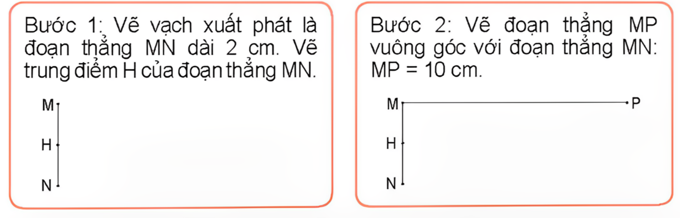
Sau đó, Việt cùng các bạn vẽ đường chạy trên giấy. Việt gọi đó là bản thiết kế đường chạy. Bản thiết kế giúp các bạn biết được những việc phải làm và những công cụ cần sử dụng khi vẽ đường chạy ở sân thể dục. Mỗi bạn hãy tự làm bản thiết kế của riêng mình nhé!

Slide 7
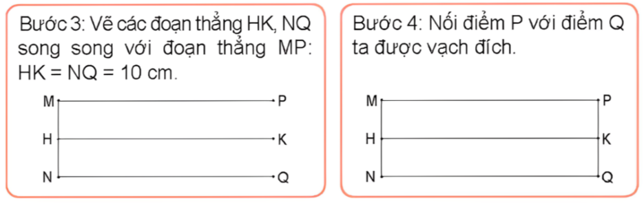
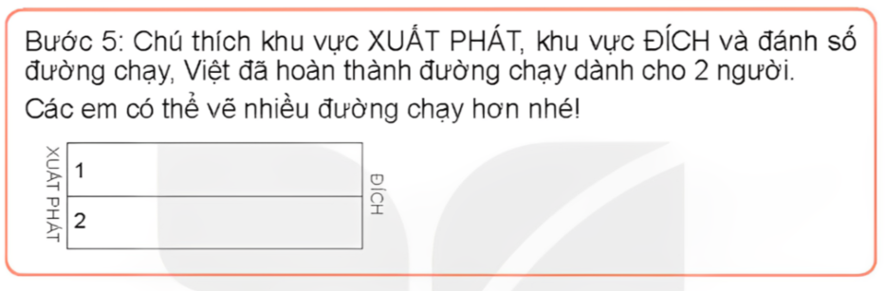
Mỗi bạn hãy tự làm bản thiết kế của riêng mình nhé!

Slide 8
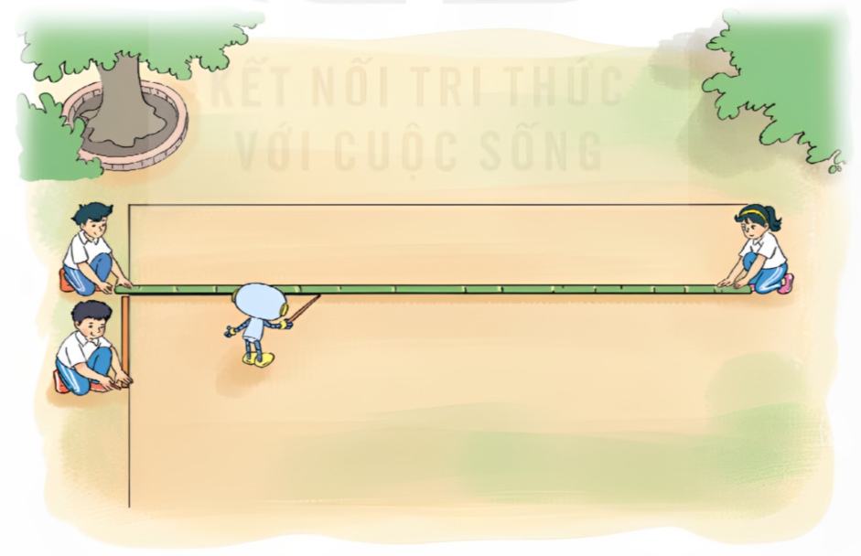
Còn bây giờ, chúng mình hãy cùng di chuyển ra sân thể dục của trường và chuyển ý tưởng từ giấy ra mặt sân nhé.

Slide 9





